Slide 1
Evolución de la ciencia y tecnología informática

Slide 2
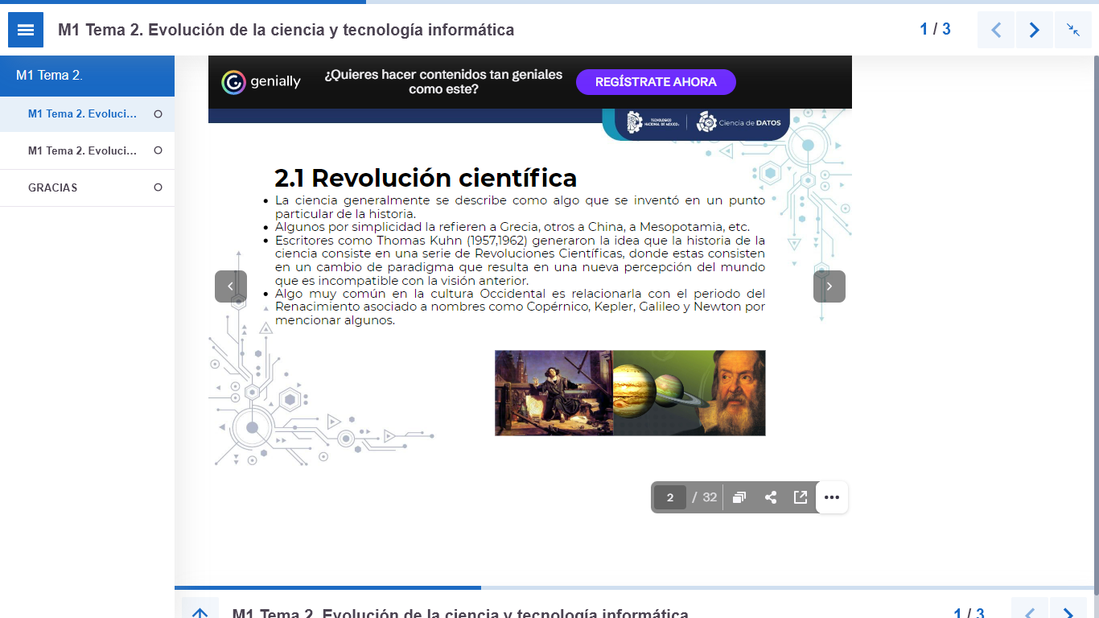

Slide 3
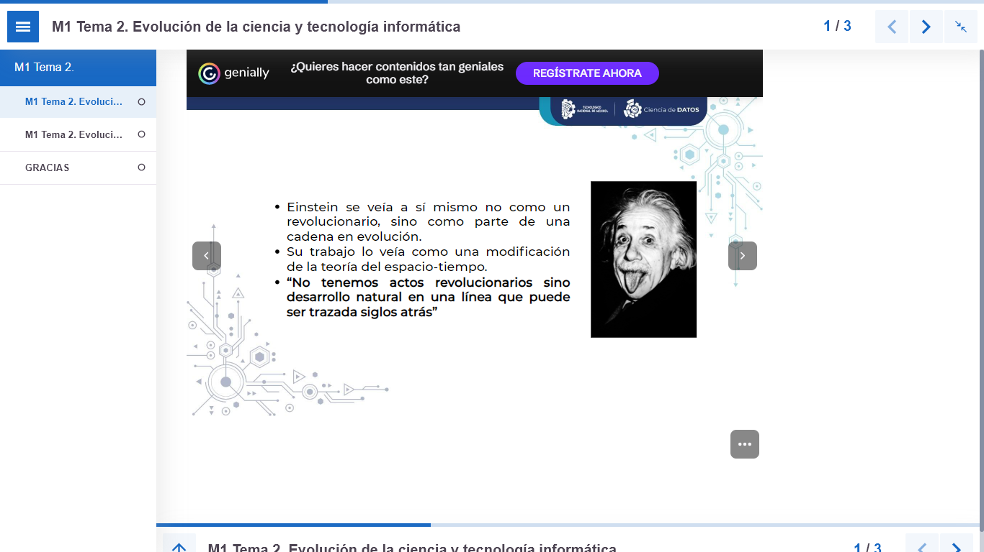

Slide 4
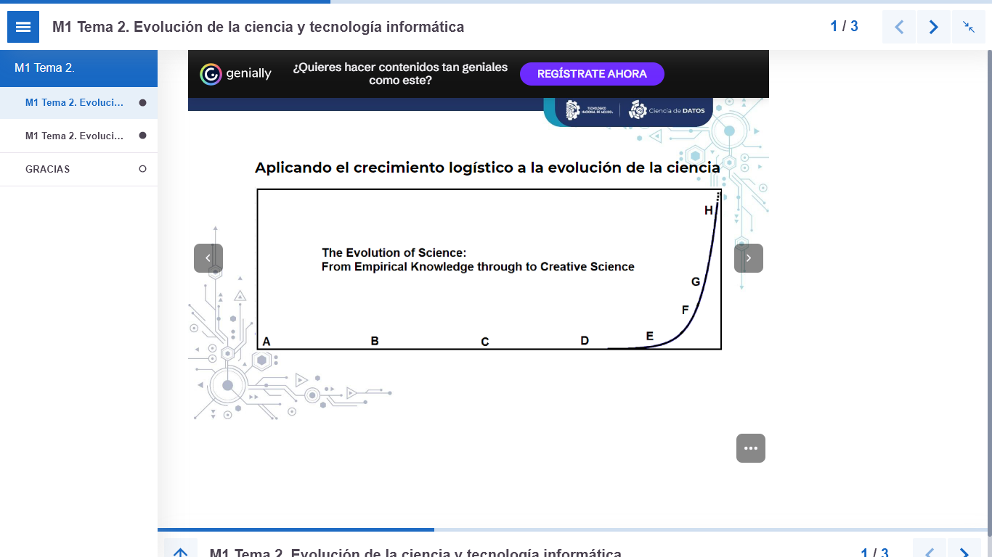

Slide 5
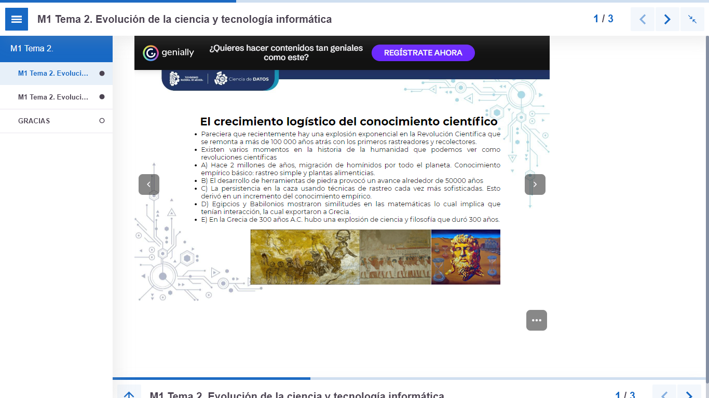

Slide 6
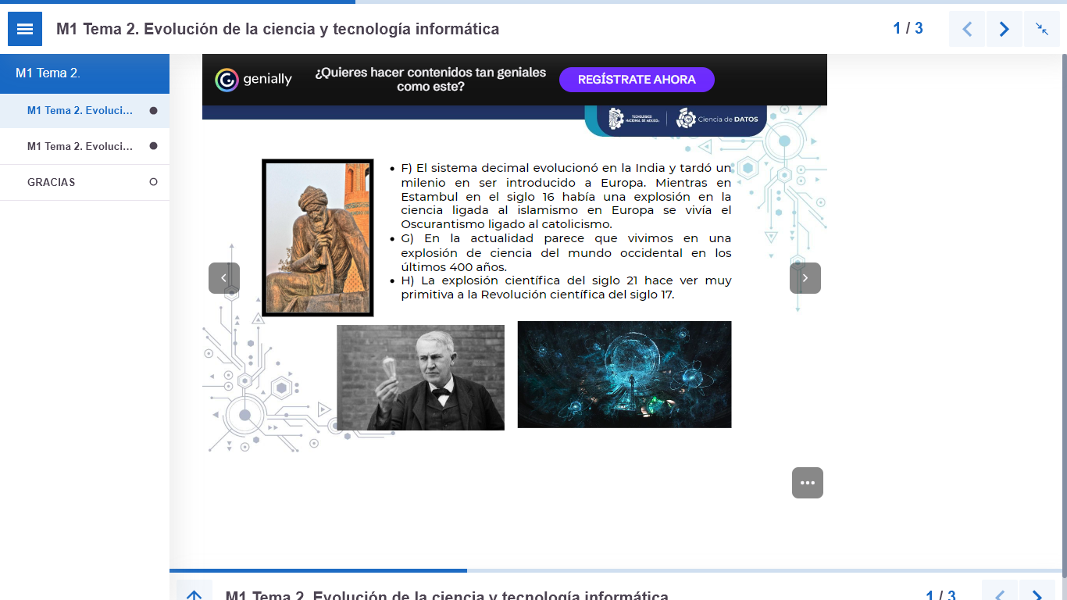

Slide 7
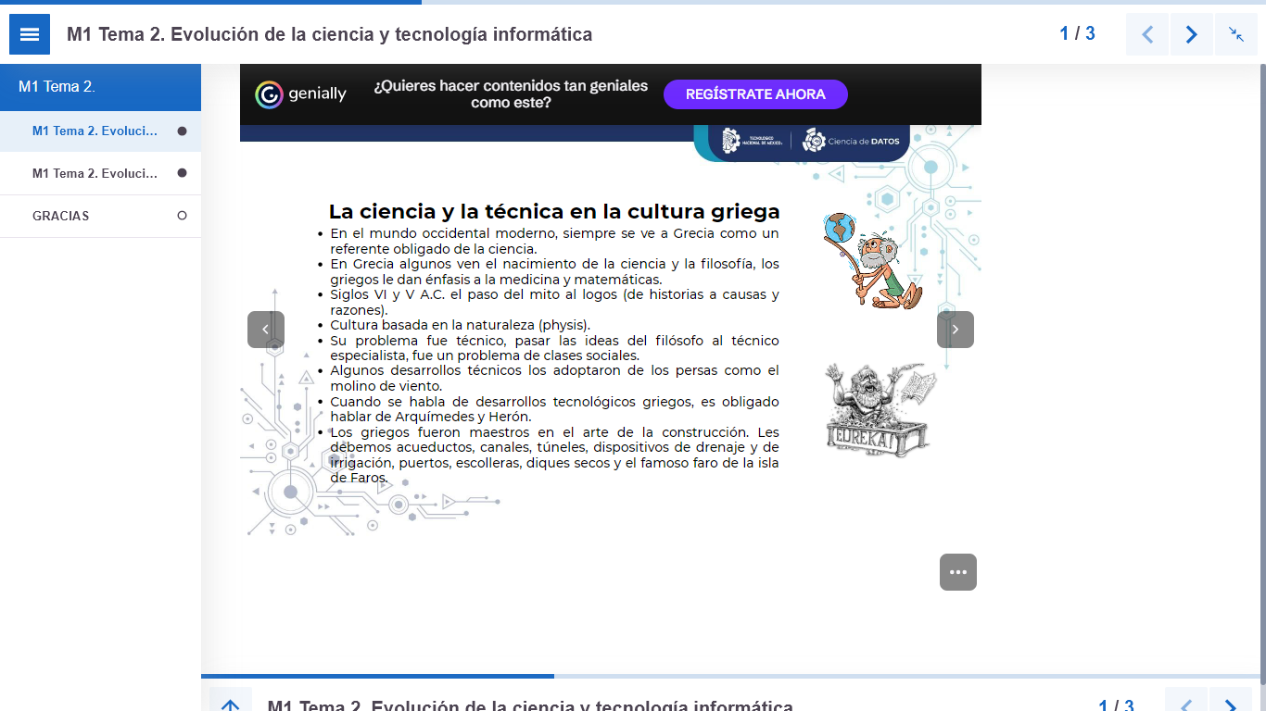

Slide 8
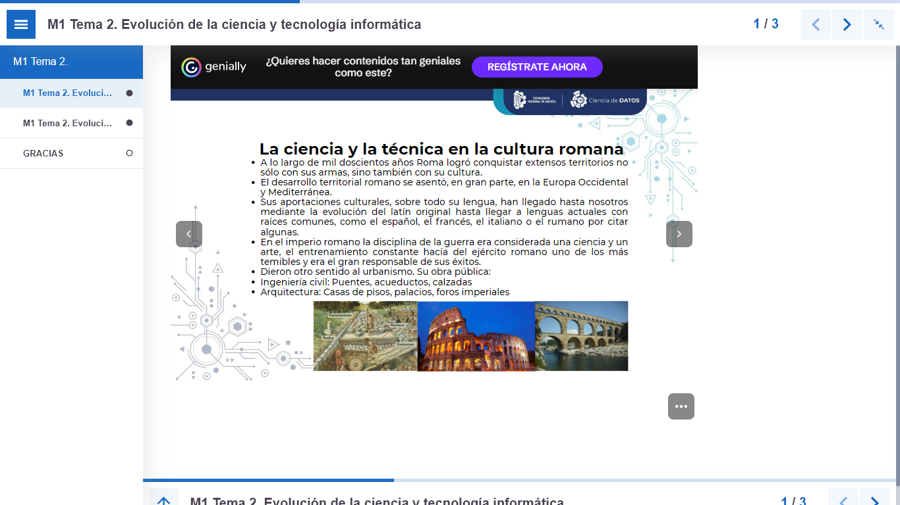

Slide 9
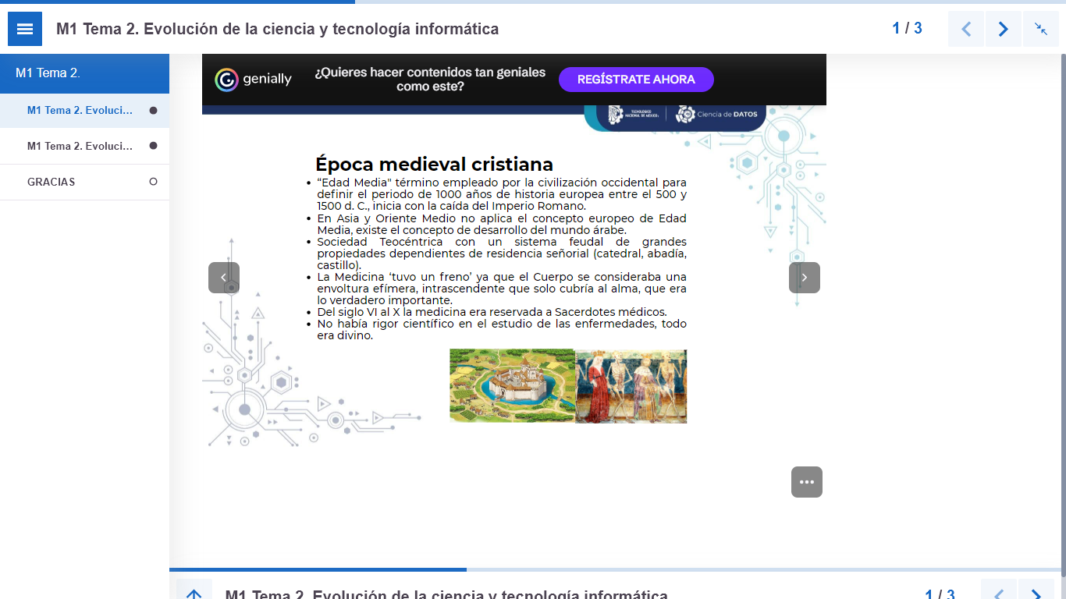

Slide 10
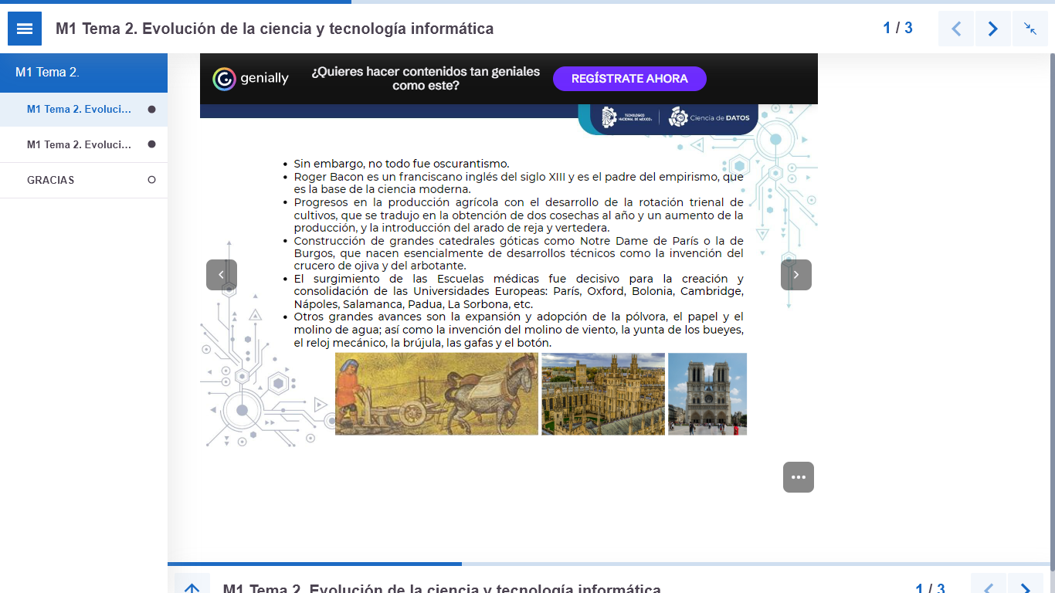

Slide 11
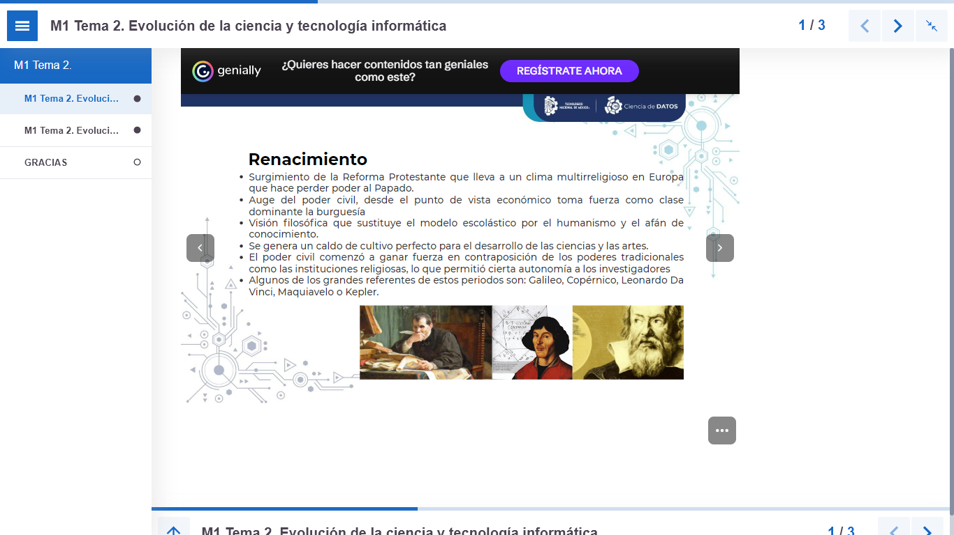

Slide 12
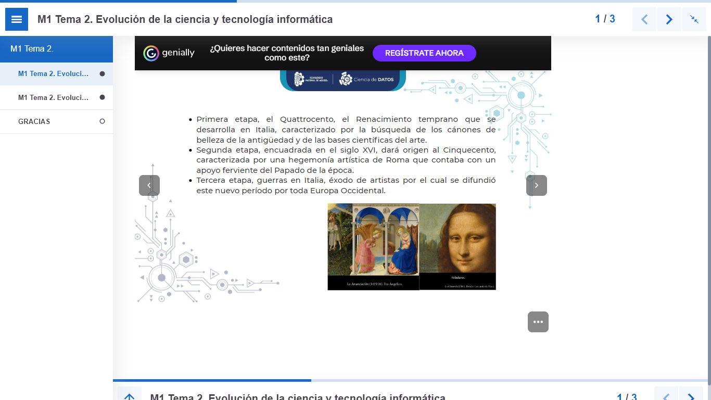

Slide 13
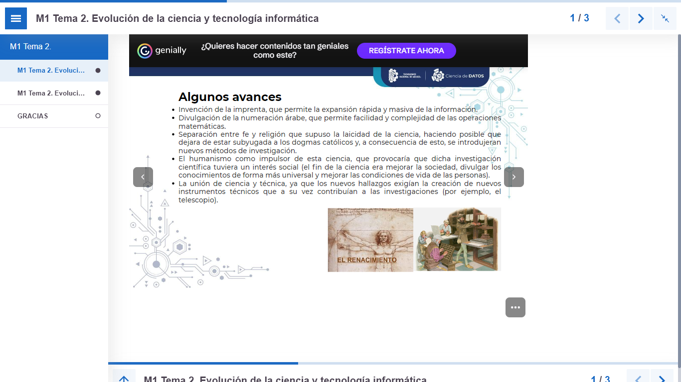

Slide 14
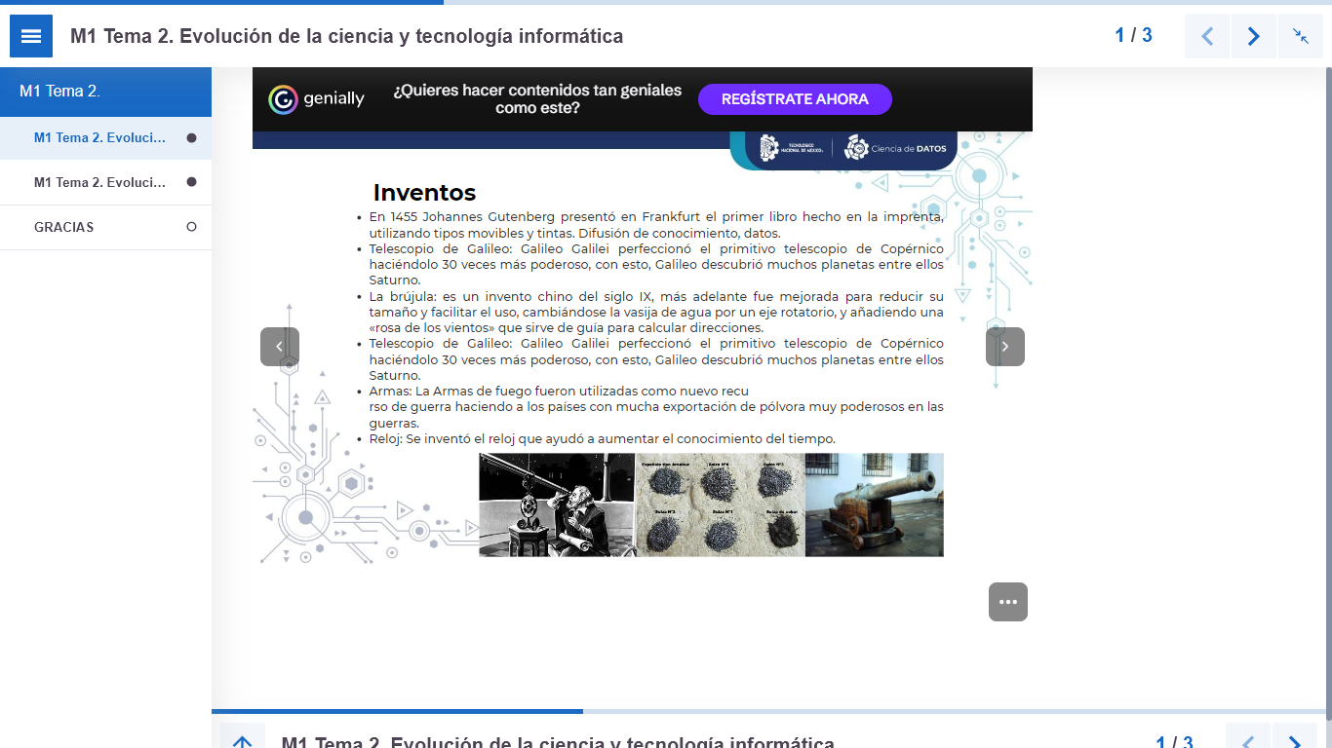

Slide 15
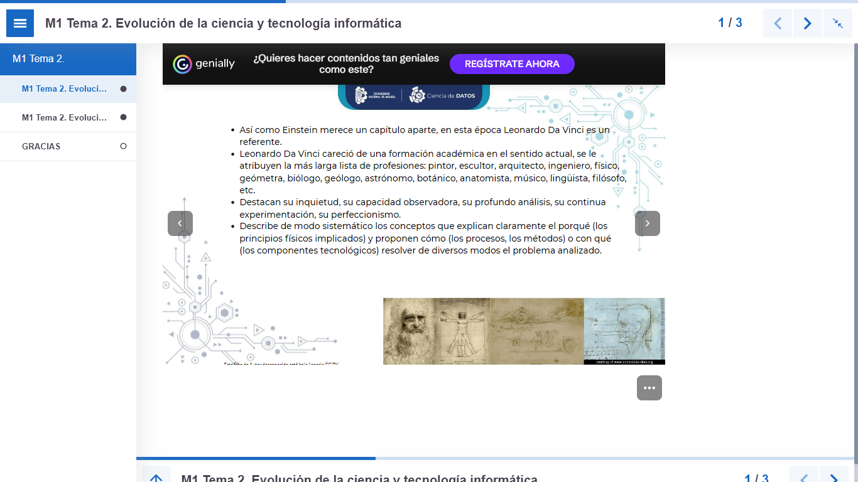

Slide 16
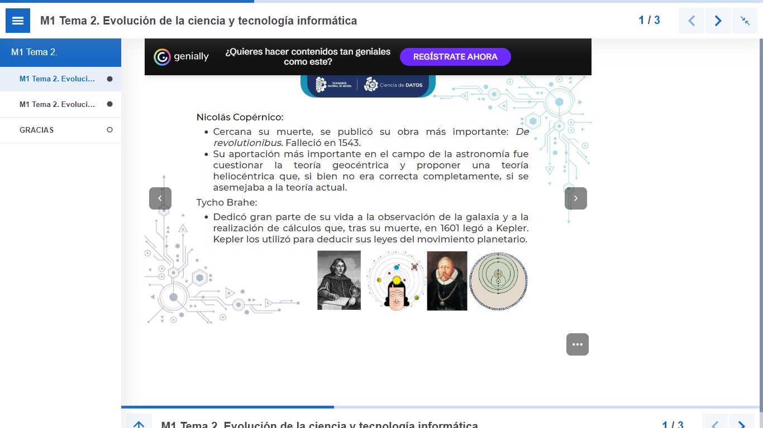

Slide 17
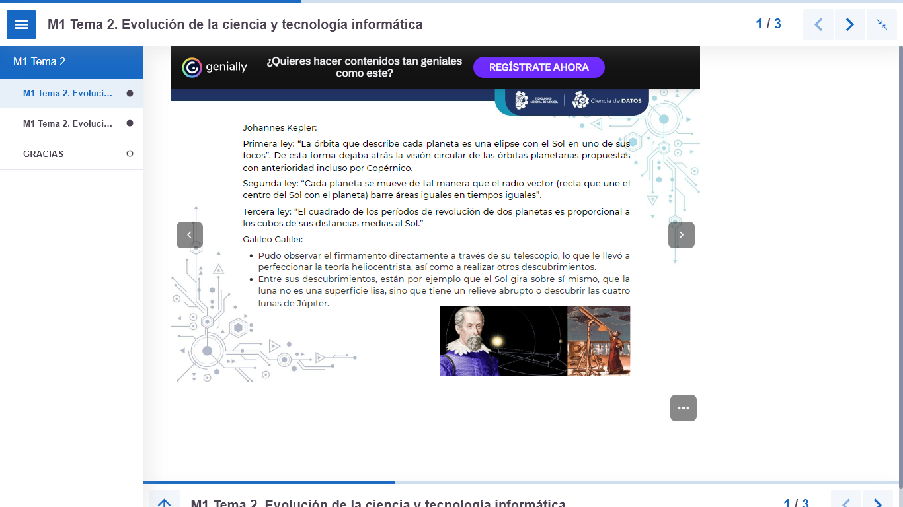

Slide 18
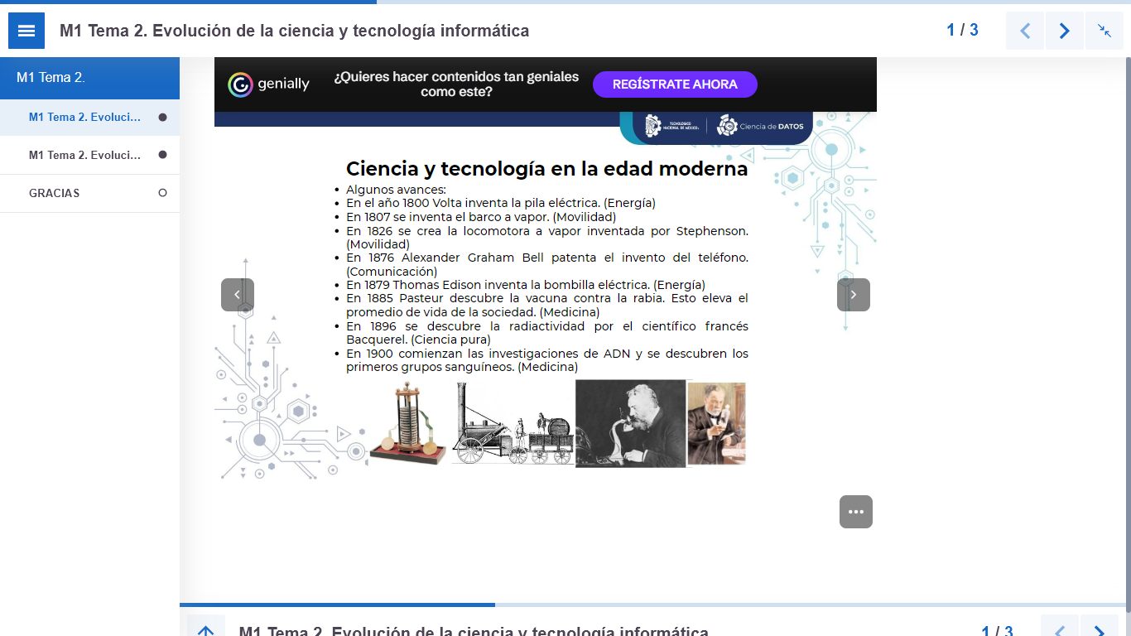

Slide 19
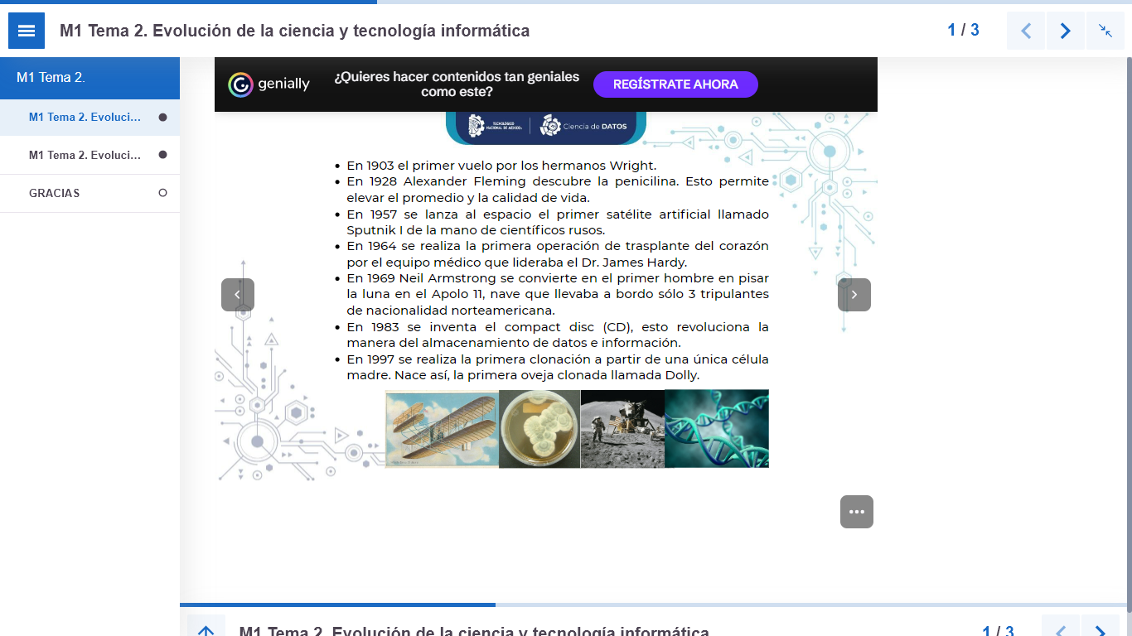

Slide 20
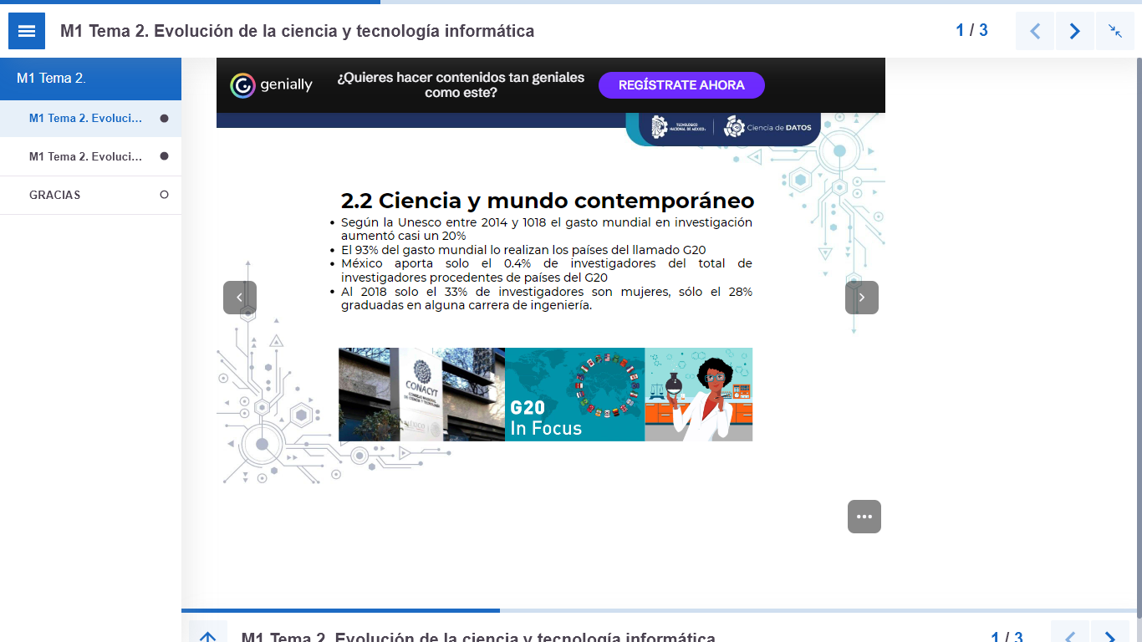

Slide 21
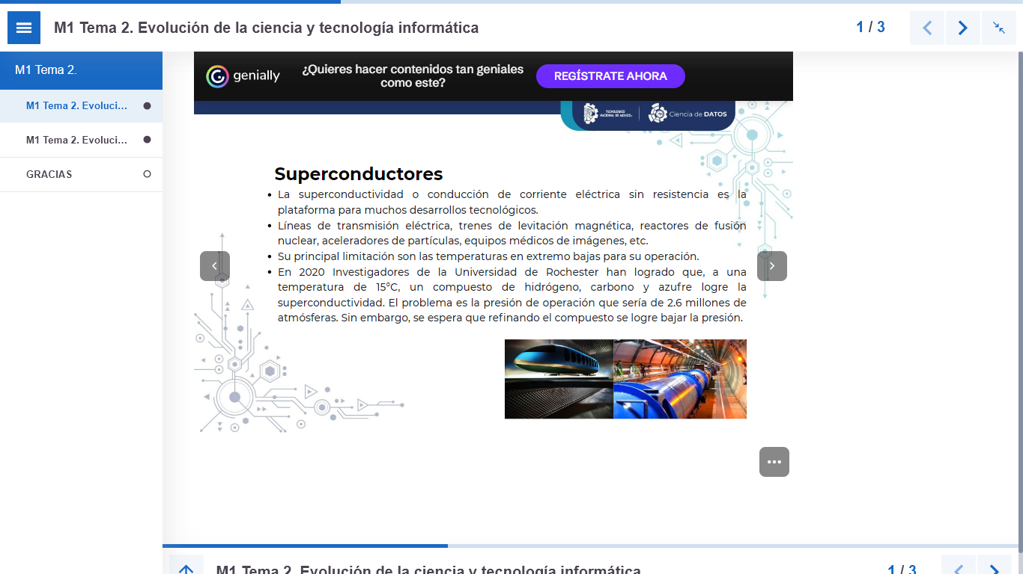

Slide 22
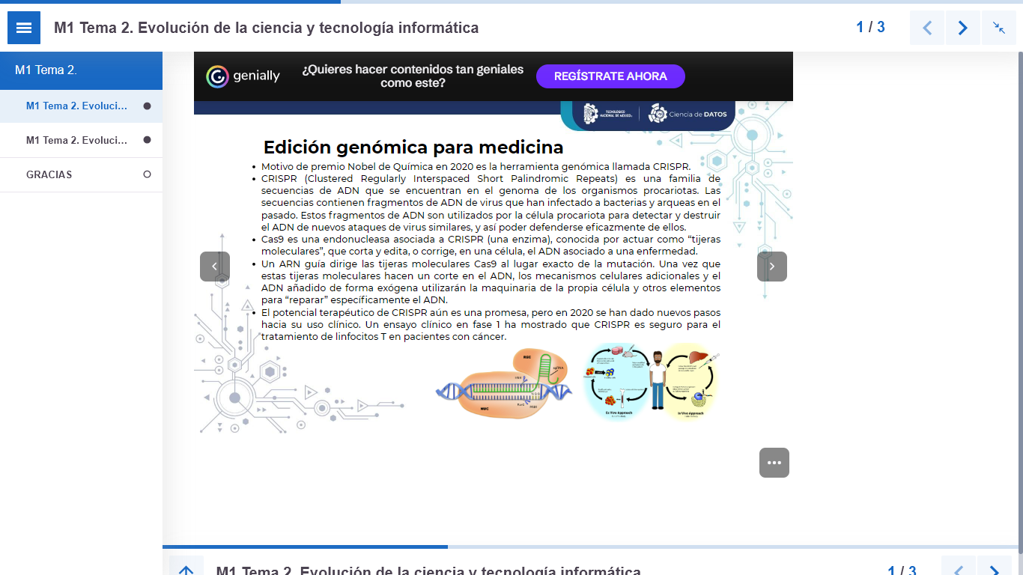

Slide 23


Slide 25
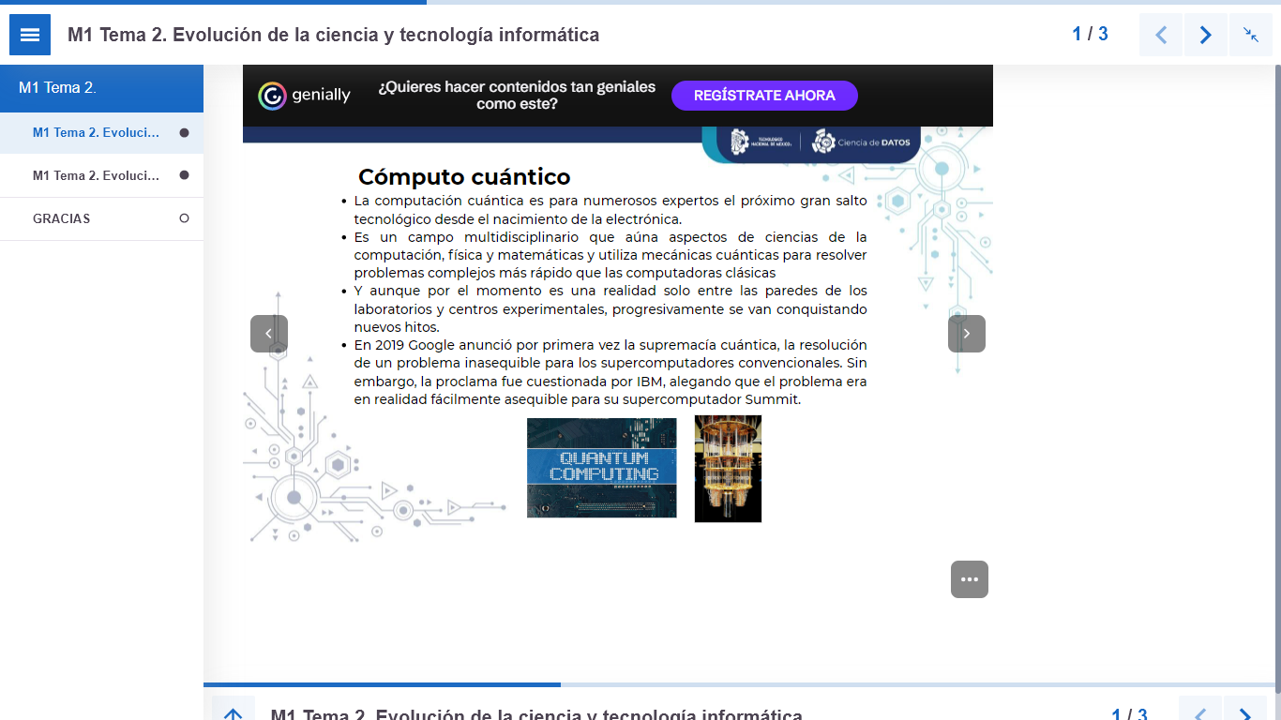

Slide 26
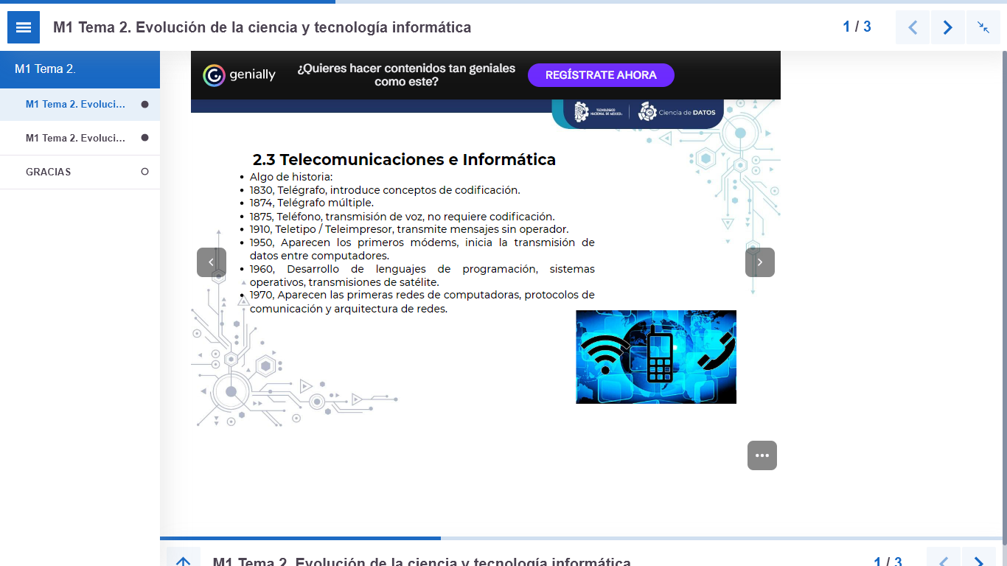

Slide 27
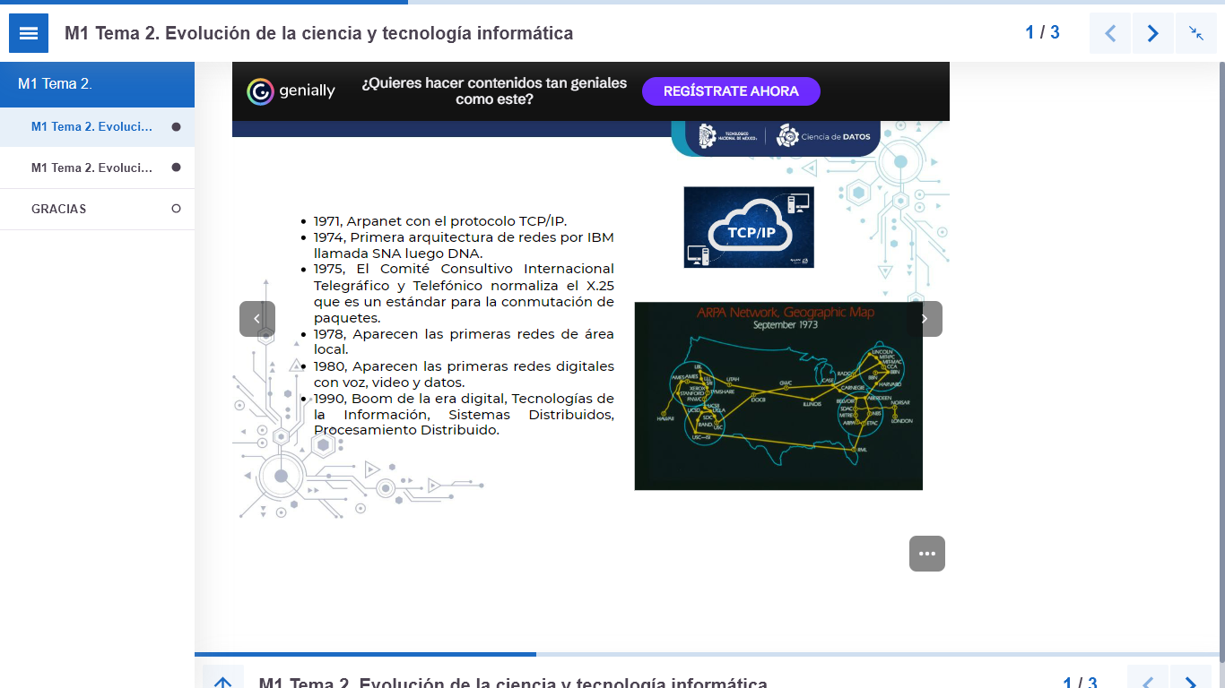

Slide 28
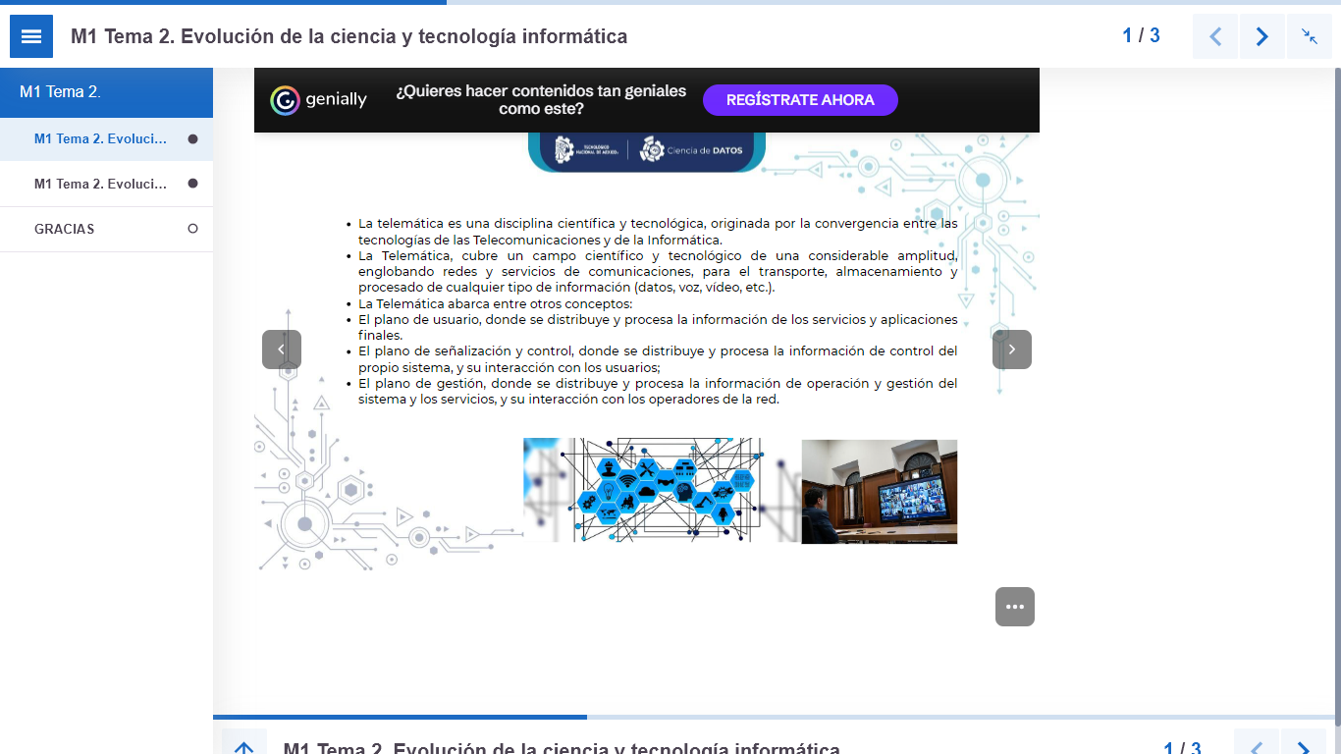

Slide 29
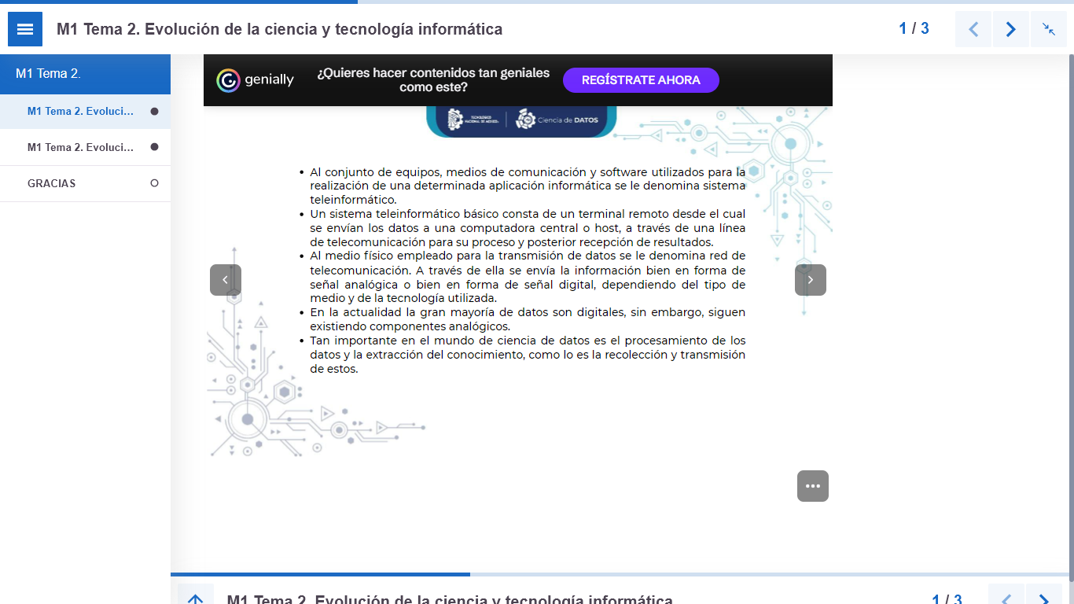

Slide 30
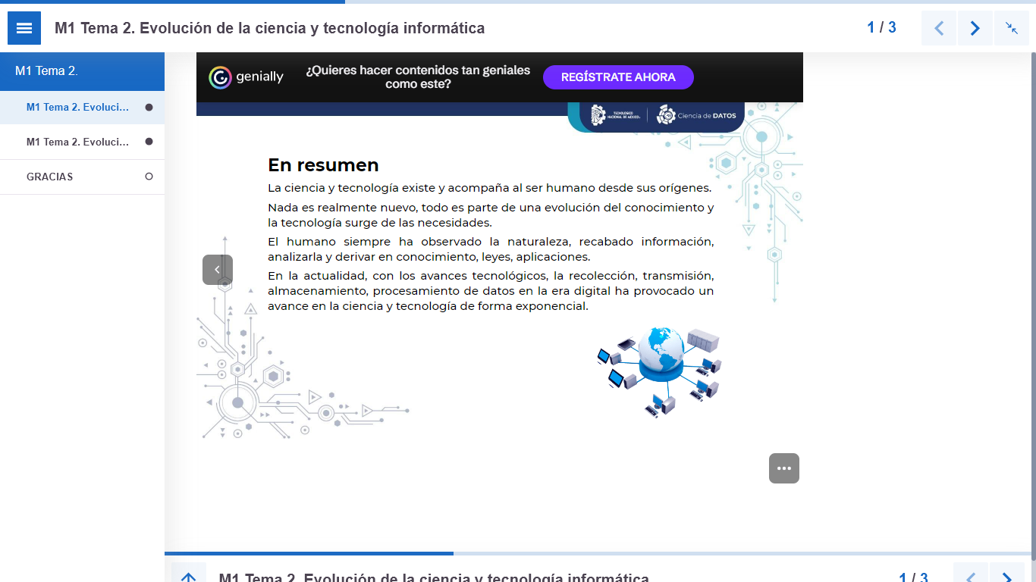

Slide 31
El artículo plantea la existencia de una sociedad digital paralela a la sociedad física tradicional, impulsada por las tecnologías de la información y la comunicación. Principales puntos:
1. Las comunidades virtuales son sociedades reales en el ciberespacio, con interacciones y estructuras propias.
2. La base de la sociedad digital es la tecnología, no un modo de producción como en las sociedades tradicionales.
3. La sociedad digital tiene una realidad objetiva (limitada por la tecnología) y una subjetiva (atemporal y sin espacio físico).
4. Se distingue entre la "sociedad análoga" (tradicional) y la "sociedad digital" (virtual).
5. En la sociedad digital, el reconocimiento se basa en capitales simbólicos como recursos económicos virtuales, influencia en redes sociales y logros en entornos digitales.
6. La sociedad digital permite mayor libertad individual y expresión, pero también puede generar aislamiento (hikikomoris, screenagers).
7. Surge una nueva ciudadanía digital que cuestiona las instituciones tradicionales y genera nuevas formas de activismo y cambio social.
8. Se produce un choque entre la realidad objetiva del poder tradicional y la realidad subjetiva construida en espacios virtuales.
9. El artículo sugiere que estos cambios pueden llevar a un nuevo contrato social y nuevas relaciones de poder.
10. Se menciona la resistencia de algunos (ermitaños digitales) a adoptar estas nuevas tecnologías y formas de interacción social.
El texto concluye que este fenómeno está generando importantes cambios sociales, culturales y políticos, redefiniendo cómo las personas interactúan y construyen su realidad.

Slide 32
https://www.redalyc.org/journal/4678/467862244001/html/

